Slide 1
00 · 전체 요약
코드 생성 모델은 왜 표기 규약을 어기는가
네 모델에 대한 인과 분석 — 통일 재실험 · 시드 42 · 함수 이름 504개 · 분석 조건 7,378개
한 문장으로
규모
모델은 지침을 안 본 것이 아니다.
문맥에서 잘못된 표기 “내용”이 실려 와 지침을 덮는다.
4
모델
504
함수 이름
그래서 손잡이는 어텐션이 아니라 Value에 달려 있다. 그 층의 값을 밀면 실제 준수율이 0 → 0.81~1.00으로 되살아나고(4모델 중 3), 어텐션 비중을 100배 키워도 준수율은 0.000에 머문다(4모델 중 3 — Llama만 0.190).
7,378
분석 조건
원인에서 결과까지
단계
무엇이 일어나나
숫자
① 문맥 오염
선행 코드에 규약 위반이 5개 이상 섞인다
12개 중 5개
② 신호 전달
그 예시의 Value가 후반 특정 층에서 실려 온다
깊이 56~71%
③ 지침 덮임
지침이 요구한 표기가 밀려난다
준수율 0.000
④ 처방 A
그 층 Value를 반대로 밀면 되살아난다
0.000 → 1.000 (3모델)
⑤ 처방 B
어텐션 비중을 100배 키워도 준수율은 그대로다
0.000 (3모델)
표기 규약 준수 실패의 층위별 인과 분석 · 00 · 전체 요약
01

Slide 2
00 · 전체 요약
이 덱을 읽는 순서
실험을 한 순서가 아니라 논문에 실릴 순서로 놓았다
스텝 · 연구 질문 · 논문 장의 대응
스텝
무엇
연구 질문
논문
이 덱
step1
준수율 절벽
RQ1 — 문맥 위반이 준수율을 낮추나
4장
04부
step2
코드 신호 관측
RQ2 관측 — 어텐션에 신호가 있나
5.1 · 5.3
05부
step3
코드 신호 인과
RQ2 인과 — Key인가 Value인가, 어느 층
5.1
06부
step4
지침 관측
RQ3 관측 — 지침을 얼마나 보나
5.2
07부
step5
지침 인과
RQ3 인과 — 지침도 같은 통로인가
5.2
07부
diag
장치 검사
— 우리 결론이 방법의 산물인가
5.4
08부
step6
처방
— 발견대로 밀면 되살아나나
6장
09부
표기 규약 준수 실패의 층위별 인과 분석 · 00 · 전체 요약
02

Slide 3
01 · 문제와 통념
현상 — 지침을 줘도 어긴다
system 프롬프트에 “camelCase로 써라”가 분명히 있는데도
무엇이 문제인가
실제로 벌어지는 일
— 지침은 명확하다: system 메시지 둘째 줄에 표기 규약이 한 문장으로 들어 있다
— 문맥이 더럽다: 앞서 보여준 예시 코드 12개 중 일부가 규약을 어기고 있다
— 모델이 문맥을 따른다: 새로 만드는 함수 이름이 지침이 아니라 주변 코드를 닮는다
— 완만한 하락이 아니다: 어느 지점에서 준수율이 정확히 0으로 떨어지고 회복하지 않는다
[system] In this project we generally write
function names in camelCase.
[user] def decodeNode(items): ← 준수
return value
def split_config(items): ← 위반
return value
... (12개 중 위반 5개)
Add one more function that
removes duplicates.
[모델] def remove_duplicates(items):
└── 지침을 어겼다
스타일 일관성은 코드 리뷰 비용·정적 분석·자동화와 직결된다.
지침 = camelCase · 선행 코드 12개 중 위반 5개 이상 → 준수율 0.000
표기 규약 준수 실패의 층위별 인과 분석 · 01 · 문제와 통념
03

Slide 4
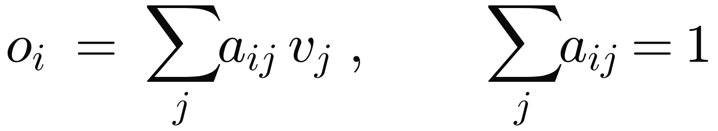
01 · 문제와 통념
통념 — “지침을 덜 봐서 그렇다”
기존 처방은 전부 이 진단 위에 서 있다
기존 진단과 처방
우리가 의심한 곳
— 진단: 모델의 주의(어텐션)가 지침에 충분히 가지 않아 지침이 묻힌다
— 처방 계열: 지침 구간의 어텐션 비중을 강제로 끌어올린다 — Spotlight 등
— 반복·강조: 지침을 여러 번 넣거나 어조를 세게 하는 방법도 같은 진단에서 나온다
— 전제: “보게만 하면 지킨다” — 보는 양이 곧 따르는 정도라는 가정
보는 양(어텐션)과
실려 오는 내용(Value)은 다르다.
o 다음 층으로 나가는 것 a 얼마나 보나 v 무엇이 실려 오나
한 구간이 다음 층에 미치는 것은 「얼마나 보나(a)」와 「무엇을 실어 오나(v)」 두 요소로 정해진다. 통념과 기존 처방은 **a만** 건드린다. 문제가 v에 있다면 a를 아무리 키워도 소용이 없다.
가정으로 두지 않는다. 캐시의 Key만 덮으면 a가, Value만 덮으면 v가 바뀐다 — 두 축을 따로 끊어 어느 쪽이 행동을 움직이는지 직접 잰다(step3·5). 그리고 어텐션을 키우는 처방(Spotlight)은 재구현해 같은 자로 견준다(step6).
본다고 따르는 것이 아니라면, 문제는 보는 양이 아니라 실려 오는 내용이다.
표기 규약 준수 실패의 층위별 인과 분석 · 01 · 문제와 통념
04

Slide 5
01 · 문제와 통념
우리 반론
지침은 이미 충분히 읽힌다 — 문제는 무엇이 실려 오느냐다
한 장으로 본 주장
문제도 손잡이도 어텐션이 아니라 내용(Value)에, 후반 특정 층에 있다.
이 주장은 세 갈래로 나뉘어 검증된다. ① 문맥의 표기 신호가 Value 경로를 탄다(step3) ② 지침의 영향력도 같은 통로다(step5) ③ 그 층의 Value를 밀면 준수가 되살아나고, 어텐션을 키우면 안 된다(step6).
반박 대상
우리 처방
판정 기준
어텐션을 키운다
값을 민다
실제 이름으로 잰다
지침 구간의 어텐션 비중을 목표치까지 끌어올린다. 우리가 재구현해 같은 자로 견준다.
그 층 잔차에 camel−snake 방향을 더한다. 어텐션은 건드리지 않는다.
선호 점수만 보지 않는다. 조향을 건 채 진짜로 이름을 생성시켜 센다.
표기 규약 준수 실패의 층위별 인과 분석 · 01 · 문제와 통념
05

Slide 6
02 · 연구 질문
연구 질문 — RQ1 · RQ2 · RQ3
행동에서 출발해 내부로 들어가고, 다시 행동으로 나온다
질문과 하위 질문
— RQ1: 선행 코드의 지침 위반은 이후 생성의 지침 준수율을 낮추는가
— : · 위반 사례가 많을수록 준수율이 떨어지는가 · 완만한 하락인가 임계인가
— RQ2: 그 신호는 어텐션(Key)에 있는가 내용(Value)에 있는가 · 어느 층인가
— : · 모델이 규칙과 코드 중 어디를 참조하는가 · 코드의 내용인가 표층 형태인가
— : · 코드의 내부 상태(KV)를 직접 바꾸면 지침 준수 행동도 바뀌는가
— RQ3: 지침의 영향력도 같은 통로(Value)인가 — RQ2의 Key/Value 분해를 지침에 적용
— : · 코드 쪽이 Value였는데, 기존 연구는 지침에 어텐션(Key)을 더 준다
— : · 지침을 반복·강조하는 대신 보이는 코드를 지침과 일치시키는 것이 낫지 않은가
— 처방: RQ1~3의 답대로 밀면 준수가 되살아나는가 — RQ가 아니라 예측의 검증이다
표기 규약 준수 실패의 층위별 인과 분석 · 02 · 연구 질문
06

Slide 7
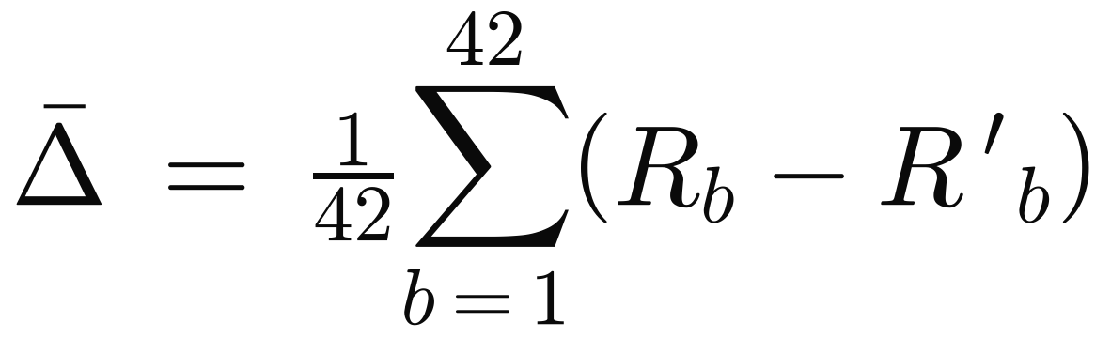
03 · 공통 설계
자극 — 함수 이름 504개, 42묶음
효과가 특정 단어의 우연이 아님을 보이려면 이름이 많아야 한다
설계와 이유
42묶음이 통계 단위인 이유
항목
값
왜 이렇게
— 한 조건 = 한 묶음: 묶음 12개 이름으로 프롬프트 하나를 만들고, 그 결과가 한 점이 된다
— 신뢰구간: 42개 점에 대한 95% 구간을 낸다 — 1.96 × 표준오차
— 짝짓기: 처치와 통제를 같은 묶음끼리 뺀 다음 평균한다
— 왜 중요한가: 평균끼리 빼면 차이의 신뢰구간을 얻을 수 없다
이름 풀
동사 50 × 명사 50 → 504개
우연한 단어 효과를 배제
묶음
12개씩 42묶음 (중복 없이 전수)
한 조건 = 한 묶음. 42가 통계 단위
이름 형태
전부 동사+명사 두 단어
한 단어면 camel과 snake가 같아진다
함수 본문
전 항목 동일 (return value)
변하는 것을 이름 표기로 한정
언어
파이썬만
하네스는 JS를 지원하나 결과 0개
R 처치 — 표기를 바꿔 넣은 것 R′ 통제 — 표기 정보 없이 덮기만 한 것 b 묶음 번호
묶음마다 이름이 달라 난이도가 다르다 — 그래서 언제나 묶음끼리 먼저 빼고 평균한다.
표기 규약 준수 실패의 층위별 인과 분석 · 03 · 공통 설계
07

Slide 8
03 · 공통 설계
프롬프트 — 실제로 모델에 들어가는 것
지침 문장은 고정이다 — 긍정형 · 약한 어조
SYSTEM + USER + 강제 접두사
두 곳을 구분해야 한다
[system]
— 규칙문: 둘째 줄. 실제 명령이다. 방향(camel/snake)에 따라 단어가 바뀌지만 자리는 안 바뀐다
— 후보열거: 셋째 줄. 대칭 나열이다. camelCase가 항상 먼저 나온다 — 자리가 고정이라 해석에 못 쓴다
— 강제 접두사: 프롬프트 끝에 “def ”를 붙여 이름이 올 자리를 만든다. 여기서 측정한다
— 고정한 것: 긍정형 · 약한 어조만 돌렸다 — 지침 표현 방식의 효과는 이 연구가 다루지 않는다
You are helping extend an existing
Python module.
In this project we generally write
function names in camelCase. ← 규칙문
Every function name uses one of two
styles only: camelCase or snake_case.
← 후보열거
[user]
def decodeNode(items):
return value
... (12개)
Add one more function that removes
duplicates.
[assistant]
def ␣ ← 강제 접두사(이름 자리)
초판은 둘을 합쳐 세어 요구 표기어가 2회로 부풀려졌다 — step4에서 분리했다.
표기 규약 준수 실패의 층위별 인과 분석 · 03 · 공통 설계
08

Slide 9
03 · 공통 설계
모델 4개
코드 특화 3 + 범용 1 — 범용은 대조군이지 일반화 근거가 아니다
구조
모델
종류
층
Q헤드
KV헤드
그룹 크기
Qwen2.5-Coder-3B
코드 특화 (기준)
36
16
2
8
DeepSeek-Coder-6.7B
코드 특화
32
32
32
1
Llama-3.2-3B
범용 (대조)
28
24
8
3
StableCode-3B
코드 특화
32
32
32
1
Q헤드와 KV헤드 개수가 다르다(GQA). 어텐션과 Value를 곱할 때 그룹 단위로 맞춰야 한다.
GQA를 어떻게 다루나
어텐션 a는 Q헤드별로, Value는 KV헤드별로 나온다. 개수가 달라 그대로 곱할 수 없다. Q헤드 h를 그 그룹의 KV헤드(h ÷ 그룹크기)에 맞춰 곱한다 — Qwen은 Q헤드 8개가 KV헤드 1개를 공유한다. 평균 덮어쓰기도 같은 그룹 단위로 한다.
표기 규약 준수 실패의 층위별 인과 분석 · 03 · 공통 설계
09

Slide 10
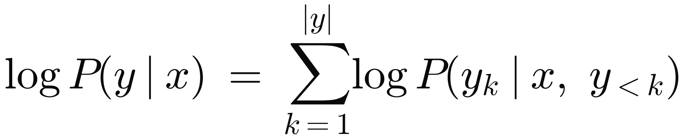
03 · 공통 설계
측정 ① 선호 점수 S — 왜 생성이 아니라 확률인가
개입 전후를 같은 자로 재려면 모델이 무엇을 낼지 몰라서는 안 된다
정의
교사강제 — 재는 절차
— ① 프롬프트를 통과: x를 forward해 KV 캐시를 만든다. 여기까지 한 번
— ② 준수 후보를 얹는다: 캐시 위에 removeDuplicates를 강제로 넣고 토큰별 확률을 읽는다
— ③ 위반 후보를 얹는다: 같은 캐시에 remove_duplicates를 넣는다
— ④ 뺀다: 두 로그확률의 차가 S다
x 프롬프트 y⁺ 준수 후보 y⁻ 위반 후보 y_k k번째 토큰
— 후보 두 개 고정: removeDuplicates / remove_duplicates — 같은 뜻, 표기만 다르다
— 부호가 곧 답: 양수면 준수 표기를 선호. 크기는 선호의 세기다
— 조건부 x가 핵심: 프롬프트에 걸린 확률이라 KV를 바꾸면 S가 바뀐다 — 개입 실험이 성립하는 이유
왜 이렇게 하나 — 생성을 시키면 모델이 무슨 이름을 낼지 알 수 없고, 개입 전후를 견줄 공통의 자가 없다. 후보를 고정하면 개입이 그 확률을 얼마나 움직였는지 정확히 잴 수 있다.
⚠️ 길이 정규화를 하지 않는다. 두 후보의 토큰 수가 다르므로(2 vs 3) S의 절대값은 모델 간 비교에 못 쓴다. 우리는 같은 조건 안의 차이만 쓴다.
단위는 nat. S=1이면 준수 후보를 약 2.7배 선호한다.
후보마다 forward 1회씩, 총 2회. 캐시를 복제해 서로 영향을 주지 않는다.
표기 규약 준수 실패의 층위별 인과 분석 · 03 · 공통 설계
10

Slide 11
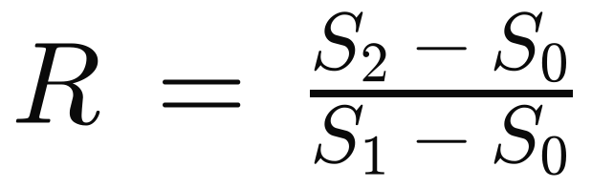
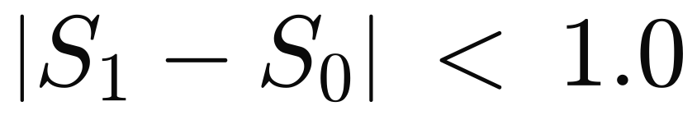
03 · 공통 설계
측정 ② 되돌림률 R과 판정 불가
개입이 얼마나 되돌렸나 — 그리고 물을 수 없는 조건을 미리 뺀다
세 상태와 비율
판정 불가 — 왜 필요한가
S₀ 기준(개입 없음) S₁ 천장(오염 없음)
기호
어떤 프롬프트인가
부르는 이름
— 무슨 상황인가: 문맥이 애초에 행동을 흔들지 못한 조건이다 — 천장과 바닥이 거의 같다
— 왜 빼는가: 분모가 잡음이면 비율이 의미를 잃는다. 0.1을 0.05로 나누면 2가 나오지만 뜻이 없다
— 논문에 할 일: 임계 민감도(0.5 / 1.0 / 2.0)를 각주로 함께 싣는다
— 실제 영향: Llama 지침 인과에서 특히 많이 빠진다 — 84조건 중 29개만 남는다
S₀
문맥에 위반 6개 — 아무것도 안 건드린 상태
기준
S₁
문맥이 전부 준수 — 오염이 없을 때
천장
S₂
위반 문맥의 내부 값(KV)을 덮은 뒤
개입 후
R = 1이면 천장까지 완전 회복, R = 0이면 변화 없음. ⚠️ 위가 막혀 있지 않다 — 1을 넘는 구간은 되살아난 것이 아니라 지나친 것이다. 이 사실이 뒤에서 큰 문제가 된다.
임계는 intervention.UNDECIDABLE_GAP = 1.0. 결과 JSON에 gap·undecidable이 저장된다.
표기 규약 준수 실패의 층위별 인과 분석 · 03 · 공통 설계
11

Slide 12
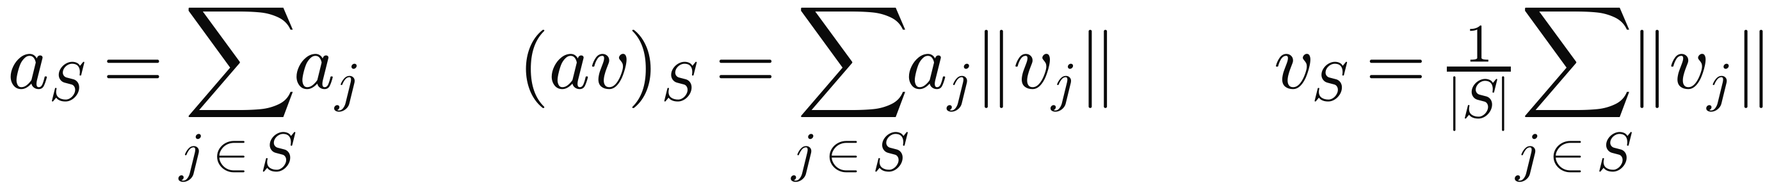
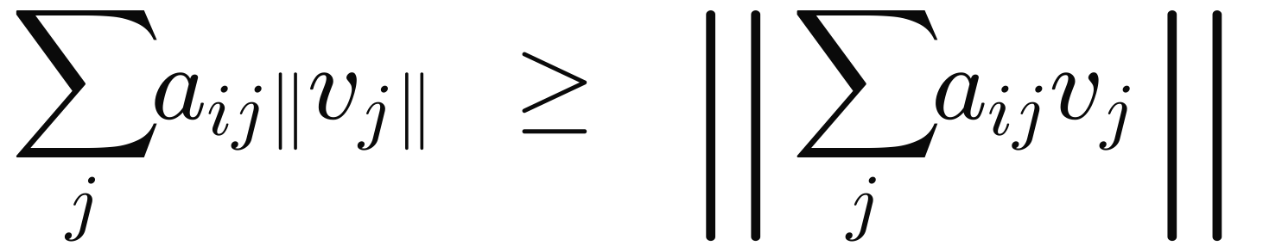
03 · 공통 설계
측정 ③ 관측 3지표와 정규화
무엇을 얼마나 보나 — 그리고 왜 토큰 수로 나눠야 하나
두 축을 관측과 인과에서 각각 어떻게 재나
축
관측 (STEP2·4)
인과 (STEP3·5) ★
⚠️ 주의
축 A — 얼마나 보나 (a)
어텐션. 한 행이 1로 합해지므로 곧 비중이다
Key만 덮어쓴다
관측은 배치 하나로 못 믿는다 → 자리 통제
축 B — 무엇이 실려 오나 (v)
‖v‖. 주의와 무관한 내용 자체의 크기
Value만 덮어쓴다
이미 토큰당 평균이라 다시 나누지 않는다
(보조) 두 축의 곱
‖a·v‖ = Σ a·‖v‖. Kobayashi et al. (2020) 계열
쓰지 않는다
W_O 이전 값이라 상한 대리치. 이 지표에 근거한 관측은 철회됐다
토큰당으로 나누는 이유
‖A·V‖는 왜 보조로 내렸나
모델
CAMEL 토큰
SNAKE 토큰
비율
Qwen · Llama
12.60
12.74
1.011
왼쪽 우리가 재는 값 오른쪽 실제로 잔차에 더해지는 크기
DeepSeek
16.21
22.45
1.385
어텐션 가중치와 값 노름의 곱으로 구간 기여를 근사하는 방식은 Kobayashi et al.(2020)이 제안했다. 다만 그쪽은 출력 사영 W_O를 노름 안에 넣는다. 우리 값은 W_O 이전이라 같은 지표가 아니라 **상한 대리치**다.
StableCode
14.21
20.40
1.436
합끼리 비교하면 긴 쪽이 무조건 이긴다. 그래서 구간 합 ÷ 구간 토큰 수를 쓴다.
살아 있는 주장은 전부 되돌림률(인과)과 생성 준수율(행동) 위에 서 있다.
그리고 이 지표는 어텐션을 곱하므로 자리 교란을 그대로 받는다 — 자리 통제 후 Qwen 11%·Llama 3%만 남고 DeepSeek은 음수로 뒤집혔다. 그래서 이 지표에 근거한 관측은 철회했고, 논문에서는 보조 서술로만 쓴다.
표기 규약 준수 실패의 층위별 인과 분석 · 03 · 공통 설계
12

Slide 13
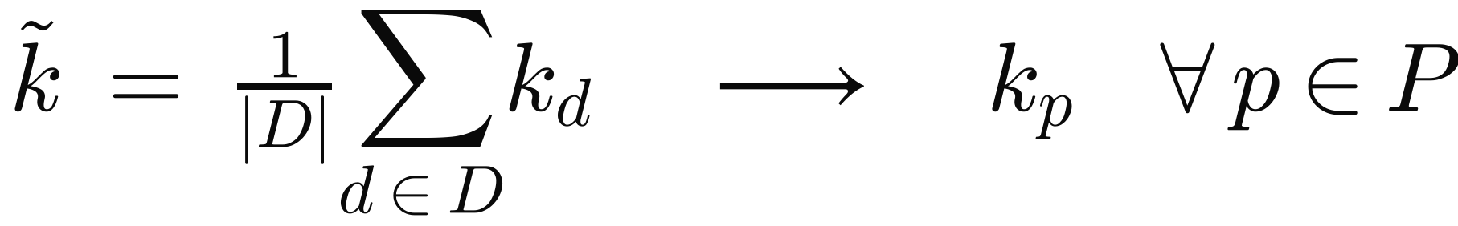
03 · 공통 설계
개입 ― KV 캐시 평균 덮어쓰기
가중치를 건드리지 않고, 이미 계산된 내부 값만 바꾼다
무엇을 덮나
⚠️ 결론의 유효 범위가 여기서 정해진다
모든 인과 결론은 “post-RoPE KV 캐시를
평균 덮어쓰기로 바꾸는 규격” 안의 결과다.
D 공여 쪽 조각 자리 P 덮을 자리 k Key — Value도 같다
왜 평균인가 — 같은 이름의 두 표기가 모델마다 다른 개수로 쪼개진다(formatMatrix 2조각 / format_matrix 3조각). 조각 수가 안 맞으면 자리마다 무엇을 넣을지 정할 수 없다. 공여 조각들을 평균 내 대상 자리 전부에 넣으면 토크나이저와 무관하고 건너뛰는 이름이 없다.
R 위치에 따른 회전 — Key에만 붙는다 k·v 캐시에 저장되는 값
캐시의 Key에는 그 토큰이 있던 위치의 회전 위상이 박혀 있다(RoPE). 위상이 다른 회전 벡터를 평균하면 상쇄 간섭이 일어나 크기가 줄어든다. Value는 RoPE가 없어 이 문제가 없다. 즉 Key와 Value가 대칭적으로 다뤄지지 않는다.
덮는 것
검증하는 가설
Key만
문제가 어디를 보는가(어텐션)에 있다
우리 주장이 정확히 “Key는 안 되고 Value는 된다”이므로, 결론이 방법의 산물일 위험이 직결된다. native Key 경로 자체에 대한 주장이 아니라고 본문에 반드시 적는다.
Value만
문제가 무엇이 실려 오는가(내용)에 있다
둘 다
결합 개입 — 상한이 아니다. 실제로 Value 단독보다 작다
가중치·FFN·임베딩은 건드리지 않는다. 캐시에 저장된 KV만 바꾼다.
그래서 별도의 장치 검사(08부)를 돌렸다.
표기 규약 준수 실패의 층위별 인과 분석 · 03 · 공통 설계
13

Slide 14
03 · 공통 설계
통제 ― 이 연구의 방법론적 무기
덮어쓰기는 정보를 넣는 동시에 원래 표현을 지운다
왜 통제 없이 잰 값은 상한인가
위반 이름 자리에 준수판을 덮으면 준수 신호가 들어간다. 그런데 동시에 원래 있던 것이 지워지고, 평균 풀링으로 단어 내부 구조도 뭉개진다. 그래서 되돌림률이 올라가도 그것이 “준수 정보가 들어가서”인지 “원래 것이 지워져서”인지 가릴 수 없다. 통제는 두 번째 몫을 재기 위한 것이다.
R 처치 — 표기를 바꿔 넣은 것 R′ 통제 — 표기 정보 없이 덮기만 한 것 b 묶음 번호 1~42
반드시 같은 묶음끼리 먼저 빼고 42묶음에 대해 평균·신뢰구간을 낸다. 평균끼리 빼면 차이의 신뢰구간을 얻을 수 없다.
스텝별 처치와 통제
스텝
처치
통제
통제가 잡는 것
step3 (코드)
다른 camel 이름을 덮는다
다른 snake 이름을 덮는다
표기 정보 없이 덮기만 했을 때의 교란
step5 (지침)
반대 지침의 지시어를 덮는다
같은 지시어를 덮는다(자기 통제)
평균 풀링 + 덮어쓰기 교란
step5 (지침)
〃
무관한 단어 project를 덮는다
표기와 무관한 내용을 덮었을 때
표기 규약 준수 실패의 층위별 인과 분석 · 03 · 공통 설계
14

Slide 15
04 · STEP1 · RQ1
step1 — 무엇을 했나
선행 코드의 위반 개수를 0에서 12까지 바꿔가며 실제로 생성시킨다
설계
처음 가정과 예측
축
값
— 처음 가정: 위반이 늘수록 준수율이 완만하게 내려갈 것이다 — 문맥과 지침의 줄다리기
— 예측 A가 맞으면: 비율이 선형에 가깝게 떨어진다. 문맥은 지침과 경쟁하는 또 하나의 증거다
— 예측 B가 맞으면: 어느 지점에서 급락한다. 그렇다면 경쟁이 아니라 전환이다 — 무엇이 그 지점을 만드는지 물어야 한다
— 이 스텝의 몫: 행동만 본다. 왜 그런지는 step2 이후가 답한다
모델
Qwen2.5-Coder-3B · StableCode-3B
위반 개수
12개 중 0개부터 12개까지 전 구간
지침 방향
camel · snake 양방향
묶음
42
재는 것
실제 생성한 이름이 지침 표기를 따르는 비율
조건 2,184개 = 2모델 × 위반 0~12 × 지침 방향 2 × 42묶음.
표기 규약 준수 실패의 층위별 인과 분석 · 04 · STEP1 · RQ1
15

Slide 16
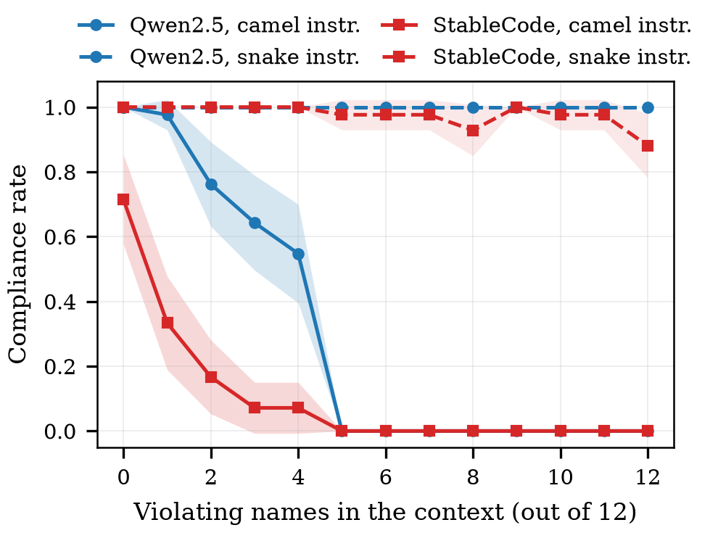
04 · STEP1 · RQ1
step1 결과 — 완만한 하락이 아니라 절벽
위반 5개에서 준수율이 정확히 0으로 무너지고 회복하지 않는다
준수율 곡선
읽는 법
— 임계: 위반 4개까지는 부분적으로 버티다가 5개에서 0이 된다
— 회복 없음: 그 아래로는 42묶음 중 단 한 번도 지침을 지키지 않는다
— 두 모델 같은 자리: 무너지는 지점이 Qwen과 StableCode에서 같다
— 지침 순응도는 다르다: 위반이 없을 때 준수율은 1.00 대 0.71로 크게 차이 난다
가로축 = 선행 코드 12개 중 위반 개수 · 세로축 = 새 이름이 지침을 따른 비율.
표기 규약 준수 실패의 층위별 인과 분석 · 04 · STEP1 · RQ1
16

Slide 17
04 · STEP1 · RQ1
step1 — 가정이 바뀐 곳
RQ1은 무조건 성립하지 않는다 — 방향 조건부다
무엇이 어긋났나
이 수정이 뒤에 미친 영향
— 기대: 지침 방향과 무관하게 문맥 오염이 준수율을 낮출 것
— 실제: 지침이 snake일 때는 문맥이 무엇이든 모델이 지침을 지킨다
— 왜: 파이썬에서 snake_case는 모델의 사전 선호(기본값)다. 지침이 그 선호와 같으면 문맥이 흔들 것이 없다
— 바뀐 서술: “문맥 위반이 준수율을 낮춘다”가 아니라 “지침이 모델의 사전 선호와 어긋날 때만 낮춘다”
— 실험 설계: 이후 기제 실험은 지침 = camel로 고정했다. snake 지침에서는 흔들림이 없어 잴 것이 없다
— 생긴 한계: 그래서 step2·3에서 “위반이라서”와 “snake라서”를 가를 수 없다
— 보완: step4·5는 양방향을 돌렸고, 두 방향에서 모두 성립하는 것만 주장한다
— 논문 서술: RQ1은 조건부로 쓴다 — 무조건 성립한다고 쓰면 사실과 다르다
step2·3이 camel 지침만 돌린 것은 이 때문이다 — 동시에 그것이 한계가 된다.
표기 규약 준수 실패의 층위별 인과 분석 · 04 · STEP1 · RQ1
17

Slide 18
05 · STEP2 · RQ2 관측
step2 — 무엇을 했나
이름을 쓰기 직전 한 순간을 정지시켜, 어디를 얼마나 보는지 층별로 뜯는다
관측 절차
처음 가정
— 언제: 프롬프트 끝에 “def ”를 붙인 그 순간 — 이름을 쓰기 직전
— 어디: 마지막 위치의 query 한 행. 그 행이 앞의 모든 토큰을 얼마나 보는지가 담겨 있다
— 무엇을: 구간 5종 — 코드 camel · 코드 snake · 지침 전체 · 규칙문 지시어 · 후보열거
— 층마다: 모델의 모든 층에서 같은 것을 꺼낸다
— ⚠️ eager 필수: sdpa/flash는 어텐션 행렬을 아예 만들지 않고 경고만 찍고 무시한다
— 가정: 위반 이름이 준수 이름보다 더 참조될 것이다 — 그것이 지침을 덮는 경로다
— 맞으면: 위반 구간의 어텐션이 더 높게 나온다. 어느 층에서 벌어지는지도 보인다
— 아니면: 어텐션에는 신호가 없다 — 그러면 내용(Value) 쪽을 봐야 한다
— 이 스텝의 한계: 관측은 상관이다. “더 봐서”인지 “내용이 커서”인지 가를 수 없다
개입은 없다. forward 한 번으로 전부 꺼낸다.
조건 168개 = 4모델 × 42묶음. 시드 42.
표기 규약 준수 실패의 층위별 인과 분석 · 05 · STEP2 · RQ2 관측
18

Slide 19
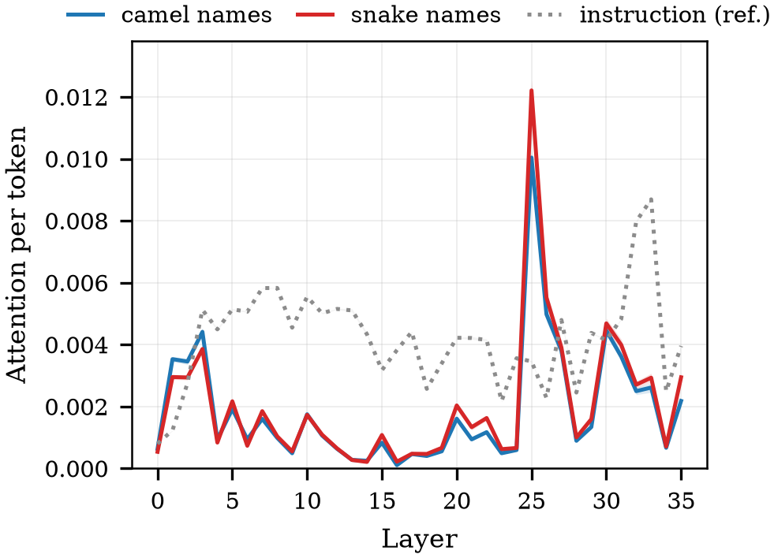
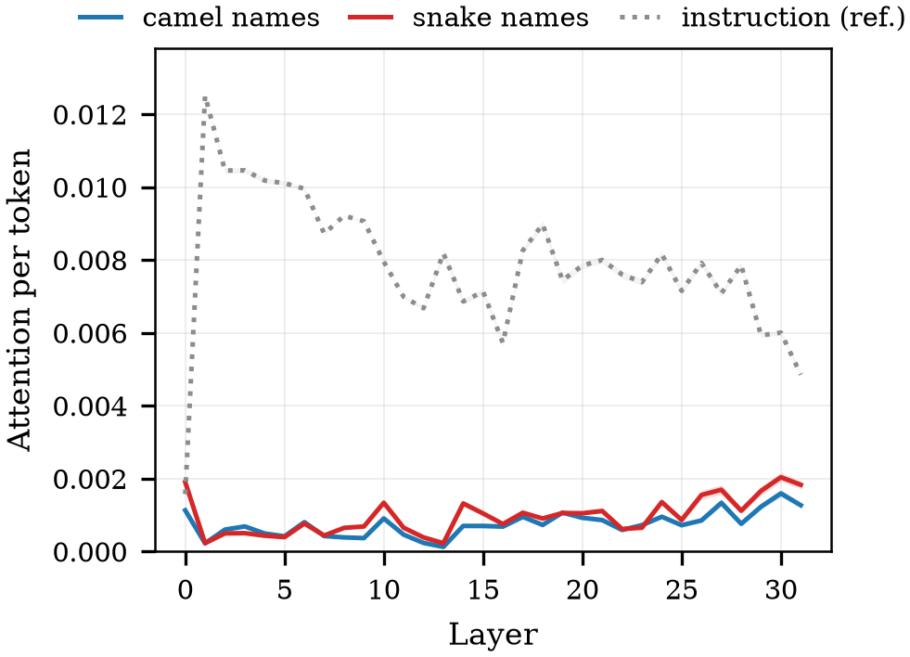
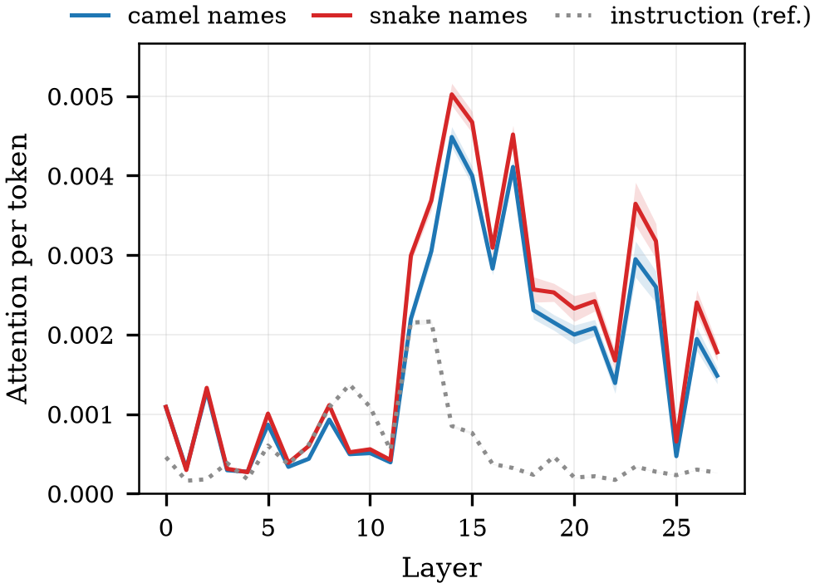
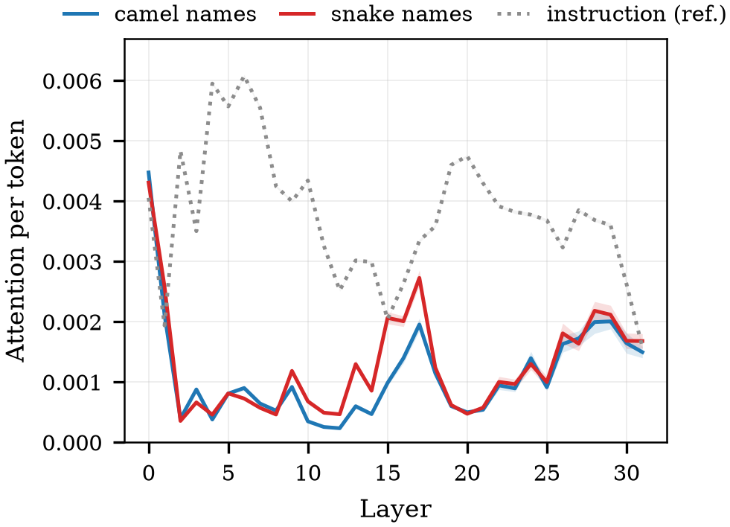
05 · STEP2 · RQ2 관측
step2 초판 결과 — “위반을 더 본다”
네 모델 모두 빨간 선(위반)이 파란 선(준수) 위에 있었다
QWEN2.5-CODER-3B
DEEPSEEK-CODER-6.7B
LLAMA-3.2-3B
STABLECODE-3B
가로축 = 층 · 세로축 = 토큰당 어텐션 · 빨강 = 위반(snake) · 파랑 = 준수(camel)
그때 쓴 서술 — 지금은 철회됐다
“모델은 문맥의 위반 이름을 더 참조한다. 그 격차는 후반 층에서 커진다.” 네 모델 모두 부호가 양수였고, 봉우리가 중후반 층에 섰다. ‖a·v‖에서도 같은 방향이었다. 이 서술은 두 번의 시행착오를 거쳐 결국 철회된다.
표기 규약 준수 실패의 층위별 인과 분석 · 05 · STEP2 · RQ2 관측
19

Slide 20
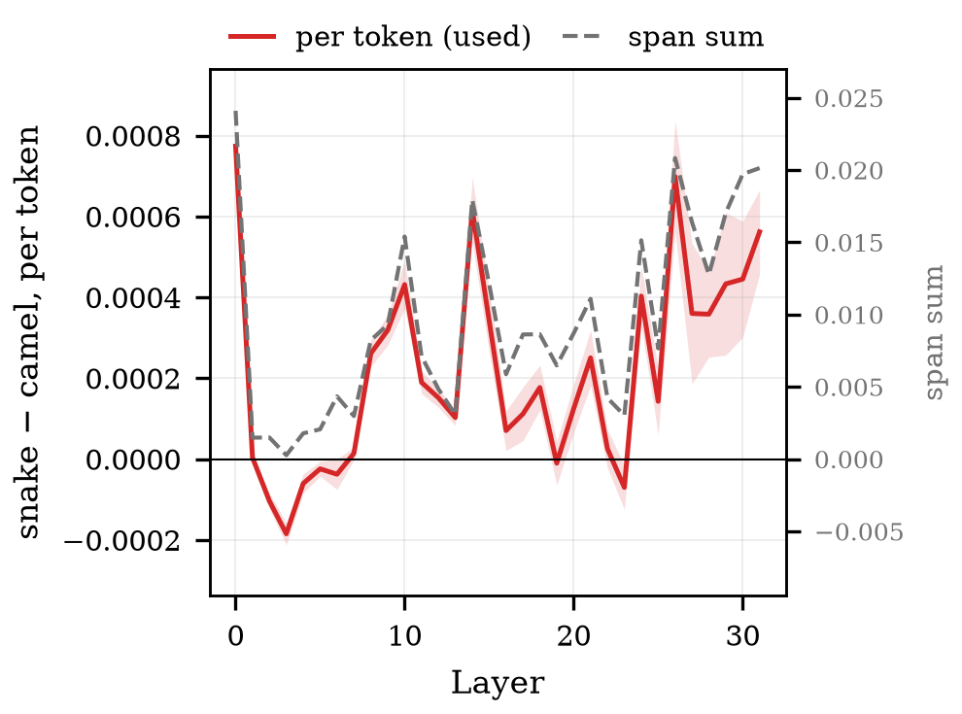
05 · STEP2 · RQ2 관측
시행착오 ① 토큰 수 편향
밑줄을 따로 떼는 토크나이저에서 snake 구간이 1.44배 길다
무엇이 어긋났나
정규화가 결론을 바꾸는 곳
— 발견: 구간 어텐션을 합으로 쟀는데, 두 구간의 토큰 수가 다르다
— 원인: DeepSeek·StableCode는 split_config를 ' split','_','config'로 쪼갠다
— 결과: 합끼리 비교하면 긴 쪽(snake)이 무조건 이긴다 — 신호가 아니라 길이를 잰 것
— 고친 것: 구간 합 ÷ 구간 토큰 수로 다시 집계. 재실행 없이 원자료에서 계산했다
— 당시 판정: 부호 8/8 유지, 봉우리 층은 1개만 이동 → “결론은 안전하다”고 봤다
빨강 = 토큰당(우리가 쓰는 값) · 회색 파선 = 합(나누지 않은 값). 눈금이 다르다.
표기 규약 준수 실패의 층위별 인과 분석 · 05 · STEP2 · RQ2 관측
20

Slide 21
05 · STEP2 · RQ2 관측
시행착오 ② 자리 교란을 발견하다
“위반을 본다”와 “앞자리를 본다”가 100% 겹쳐 있었다
무엇이 어긋났나
1번 자리를 빼면
— 발견: 토큰별로 뜯어보니 1번 자리 하나가 나머지 평균의 2.5배를 받고 있었다
— 확인: 1번 자리만 빼면 격차가 사라진다 — 네 모델 중 셋에서 부호까지 뒤집힌다
— 원인: 표기 배치를 묶음이 아니라 시드가 정한다. 그래서 42묶음 전부 배치가 같다
— 하필: 시드 42에서 1번 자리가 위반이다. 어텐션은 프롬프트 순서를 따라 떨어진다
— 결론: 관측만으로는 표기 효과와 자리 효과를 가를 수 없다
모델
전체 위반
전체 준수
차이
1번 뺀 차이
Qwen
0.1549
0.1259
+0.0290
−0.0003
DeepSeek
0.0459
0.0262
+0.0197
−0.0005
Llama
0.0639
0.0565
+0.0075
−0.0001
StableCode
0.0878
0.0634
+0.0244
+0.0042
표기 배치가 시드로 정해지는 것은 step2 감사 문서 A1이 이미 지적하고 있었다. 다만 그때는 영향을 “시드 강건성 검증 불가” 정도로 봤고, 제시된 대안 (c)를 실행하지 않은 채 넘어갔다. 실제로 돌려보니 결론이 뒤집혔다.
전체 격차는 크지만, 1번을 빼면 네 모델 중 셋에서 부호가 뒤집힌다.
표기 규약 준수 실패의 층위별 인과 분석 · 05 · STEP2 · RQ2 관측
21

Slide 22
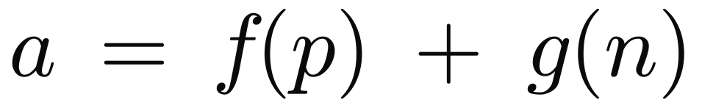
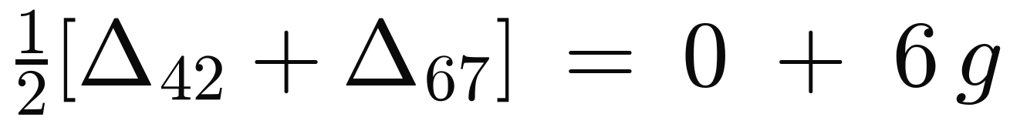
05 · STEP2 · RQ2 관측
자리 통제 — 배치를 정확히 뒤집는다
시드 67이 시드 42의 여집합이다 — 12자리가 전부 반대다
왜 두 시드를 평균하면 자리가 지워지나
어느 결과가 무슨 뜻인가
시드 42 : S C C S S S S C C C C S
두 시드 평균
뜻
시드 67 : C S S C C C C S S S S C
0을 문다
격차는 자리 때문이다 — 초판 서술을 철회한다
↑ 12자리 중 같은 자리 0개
0에서 떨어진다
자리를 지우고도 남는 진짜 표기 효과다
시드67이 크게 반대 부호
양성 통제 — 측정 장치가 살아 있다는 증거
a 그 구간이 받은 어텐션 f(p) 자리가 만드는 몫 g(n) 표기가 만드는 몫
‖v‖는 그대로
음성 통제 — 어텐션을 곱하지 않으니 안 변해야 맞다
여집합이므로 자리 항이 식에서 빠진다. 표본을 늘려 노이즈를 줄인 것이 아니라 교란항 자체가 사라지는 것이다 — 통계적 상쇄가 아니라 대수적 상쇄다. 그래서 42묶음만으로도 신뢰구간이 좁다.
③이 중요하다. 시드67이 그냥 0이 나왔다면 “장치가 죽은 건지 효과가 없는 건지” 가릴 수 없다. 크게 반대 방향으로 나와야 “못 재서 0”이 아니라 “재 봤더니 0”이 된다.
실행 전에 기록한 판정 기준이다. 결과를 보고 만든 것이 아니다.
표기 규약 준수 실패의 층위별 인과 분석 · 05 · STEP2 · RQ2 관측
22

Slide 23
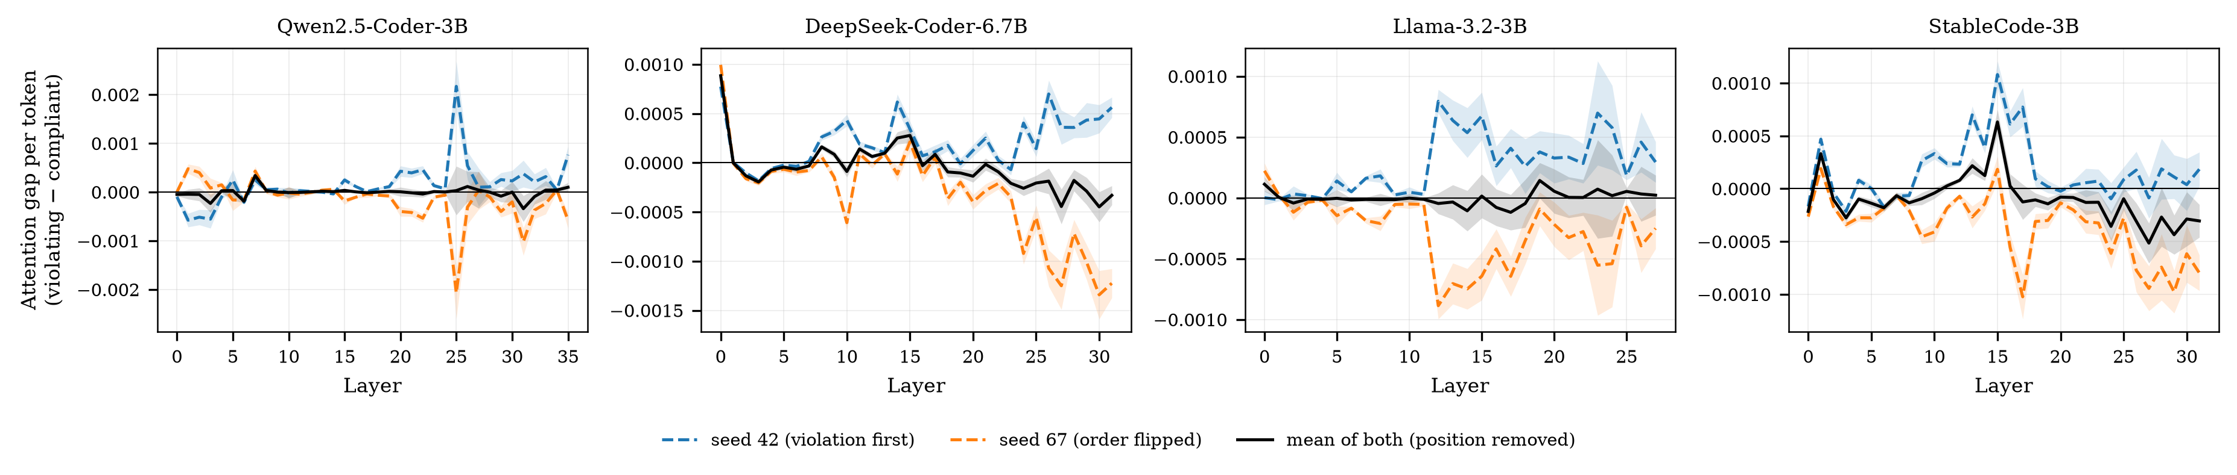
05 · STEP2 · RQ2 관측
step2 결론 — 초판 서술을 철회한다
배치를 뒤집자 Qwen과 Llama에서 부호까지 뒤집혔다
층별 — 시드 42 · 시드 67 · 두 시드 평균
파선 둘이 거의 완벽한 거울상이고, 검은 실선(자리 제거)은 0에 붙어 있다.
봉우리 층에서의 값
모델
봉우리층
시드 42
시드 67
두 시드 평균
0을 무나
남은 비율
Qwen
L25
+0.00217
-0.00207
+0.00003±0.00050
예
1.4%
DeepSeek
L0
+0.00077
+0.00099
+0.00088±0.00004
아니오
114.3%
Llama
L12
+0.00079
-0.00089
-0.00005±0.00009
예
-5.8%
StableCode
L15
+0.00108
+0.00018
+0.00063±0.00012
아니오
58.5%
표기 규약 준수 실패의 층위별 인과 분석 · 05 · STEP2 · RQ2 관측
23

Slide 24
05 · STEP2 · RQ2 관측
교란은 어텐션 경로로 들어왔다
어텐션을 곱하는 지표만 무너지고, ‖v‖는 그대로다
지표 3종에 같은 통제를 걸었을 때 남은 비율
지표
어텐션 곱함
QWEN
DEEPSEEK
LLAMA
STABLECODE
어텐션
○
1.4%
114.3%
-5.8%
58.5%
‖a·v‖
○
10.5%
-44.7%
2.9%
60.2%
‖v‖
✕ ← 음성 통제
44.9%
92.7%
97.4%
110.0%
‖v‖만 어텐션을 곱하지 않는다 — 배치를 바꿔도 안 변하는 것이 맞고, 실제로 안 변한다.
무엇이 무너지고 무엇이 남나
어디서 나온 주장
무엇
이번 결과
step2 (어텐션 관측)
위반을 더 본다 · 후반 층에서 커진다
철회 — 자리 효과였고 방향도 반대다
step3 · step5 (인과)
Value를 후반 특정 층에서 바꾸면 행동이 바뀐다
그대로 유효 — 처치와 통제가 같은 자리를 건드린다
step6 (처방)
그 층 Value를 밀면 준수가 되살아난다
그대로 유효
표기 규약 준수 실패의 층위별 인과 분석 · 05 · STEP2 · RQ2 관측
24

Slide 25
06 · STEP3 · RQ2 인과
step3 — 관측이 못 준 답을 인과로 받는다
문맥의 위반 이름이 남긴 내부 값을 준수판의 것으로 바꿔치기한다
무엇을 건드리나
왜 이 스텝이 자리 교란을 안 받나
화면의 글자: def merge_data(items):
처치와 통제가
같은 자리를 건드린다.
│ ← 그대로
캐시의 값 : [ k, v ] ← 이것만 덮는다
↓
merge_data 의 준수판
문맥의 snake 이름이 프롬프트의 어느 자리에 있든, 그 자리를 처치(준수판 camel)로도 덮고 통제(무관한 snake)로도 덮은 뒤 두 결과를 뺀다. 자리 효과는 양쪽에 똑같이 들어가므로 뺄 때 사라진다.
mergeData 의 [k, v]
— Key만 덮으면: 어디를 보는지가 바뀐다. 회복되면 문제는 어텐션에 있었다
— Value만 덮으면: 무엇이 실려 오는지가 바뀐다. 회복되면 문제는 내용에 있었다
— 층마다: 전 층을 하나씩 훑어 어느 층에서 회복이 가장 큰지 본다
— 조건 504개: 4모델 × 42묶음 × 공여 3종
— 공여 3종: 같은 이름의 준수판 · 무관한 camel 이름(처치) · 무관한 snake 이름(통제)
— 재는 것: 층별 되돌림률 R, 그리고 처치 − 통제인 순효과
화면의 글자는 그대로 둔다. 캐시에 남은 내부 값만 바꾼다.
자리가 설계상 상수이므로 순효과에서 소거된다.
표기 규약 준수 실패의 층위별 인과 분석 · 06 · STEP3 · RQ2 인과
25

Slide 26
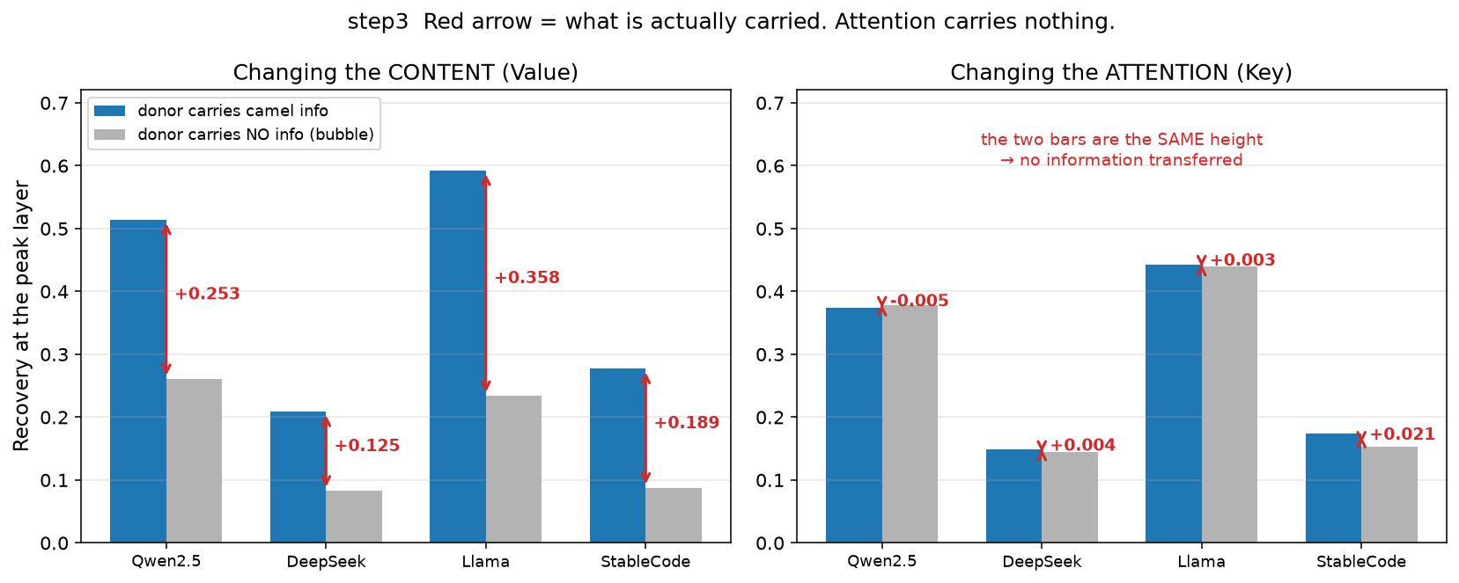
06 · STEP3 · RQ2 인과
step3 시행착오 — 통제 없이는 절반이 거품이다
덮어쓰기 자체가 만드는 가짜 회복을 재서 빼야 한다
무엇이 어긋났나
거품의 크기
— 처음: 준수판을 덮었더니 되돌림률이 0.54까지 나왔다 — 크다
— 의심: 덮어쓰기는 정보를 넣는 동시에 원래 표현을 지운다. 그 몫이 섞여 있지 않을까
— 확인: 표기 정보가 전혀 없는 무관한 snake 이름을 덮어도 0.26이 나왔다
— 판정: 원래 값의 약 절반이 표기와 무관한 거품이었다
— 고친 것: 보고는 언제나 처치 − 통제로 한다. 통제 없이 잰 값은 상한이라 명시한다
회색 = 아무것도 안 뺀 값 · 파랑 = 통제를 뺀 순효과 · 빨강 = 통제(거품)
표기 규약 준수 실패의 층위별 인과 분석 · 06 · STEP3 · RQ2 인과
26

Slide 27
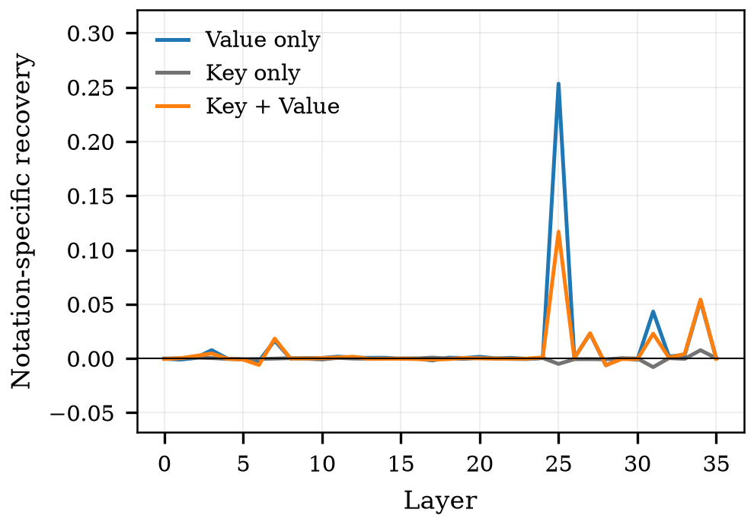
06 · STEP3 · RQ2 인과
step3 결과 — 신호는 Value에 있다
내용 쪽만 바꾸면 되돌아오고, 어텐션 쪽은 거의 움직이지 않는다
봉우리 층에서의 순효과 (처치 − 통제, 42묶음 95% 신뢰구간)
모델
봉우리 층
깊이
VALUE
KEY
KEY+VALUE
KEY ÷ VALUE
Qwen2.5-Coder-3B
L25
69%
+0.253 ± 0.008
-0.005 ± 0.001
+0.117
2%
DeepSeek-Coder-6.7B
L20
62%
+0.125 ± 0.008
+0.004 ± 0.002
+0.055
4%
Llama-3.2-3B
L15
54%
+0.358 ± 0.018
+0.003 ± 0.001
+0.102
1%
StableCode-3B
L18
56%
+0.189 ± 0.012
+0.021 ± 0.003
+0.080
11%
층별 곡선
무엇을 말할 수 있나
— Value가 나른다: 네 모델 모두 신뢰구간이 0을 넘지 않는다
— Key는 거의 0: Value의 2~11%다. “0이다”가 아니라 “실용상 무시할 수준”이라 쓴다
— Key+Value < Value: 둘 다 덮으면 오히려 작아진다 — 결합 개입은 상한이 아니다
— 옮겨지는 것: 같은 이름의 준수판(0.536)과 무관한 camel 이름(0.514)이 거의 같다 — 이름 고유 정보가 아니라 표기 형태가 옮겨진다
파랑 = Value · 회색 점선 = Key. Key는 전 층 어디에서도 봉우리가 서지 않는다.
표기 규약 준수 실패의 층위별 인과 분석 · 06 · STEP3 · RQ2 인과
27

Slide 28
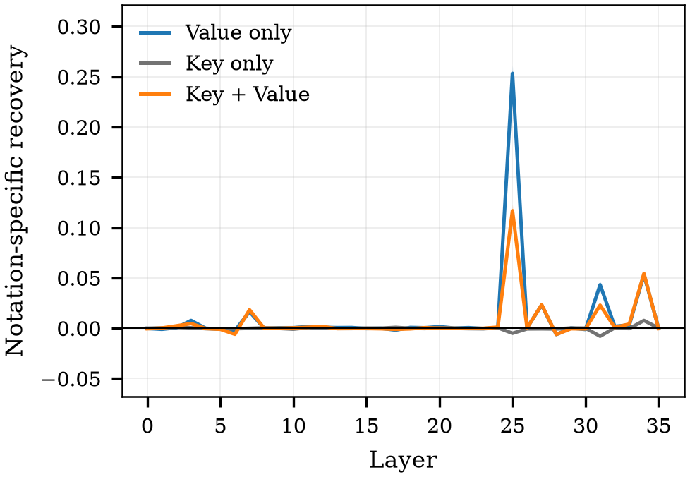
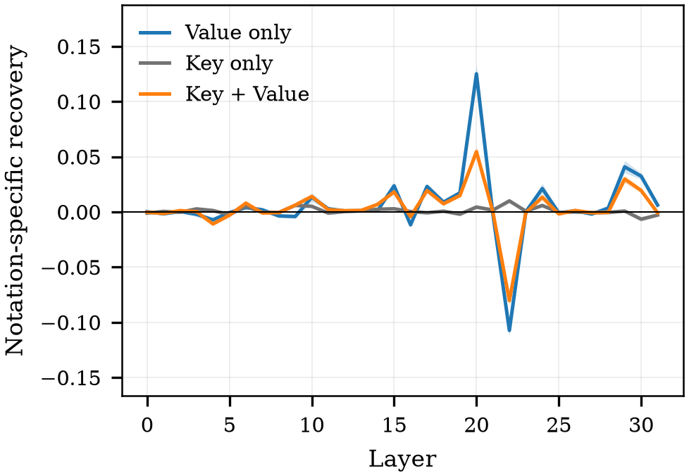
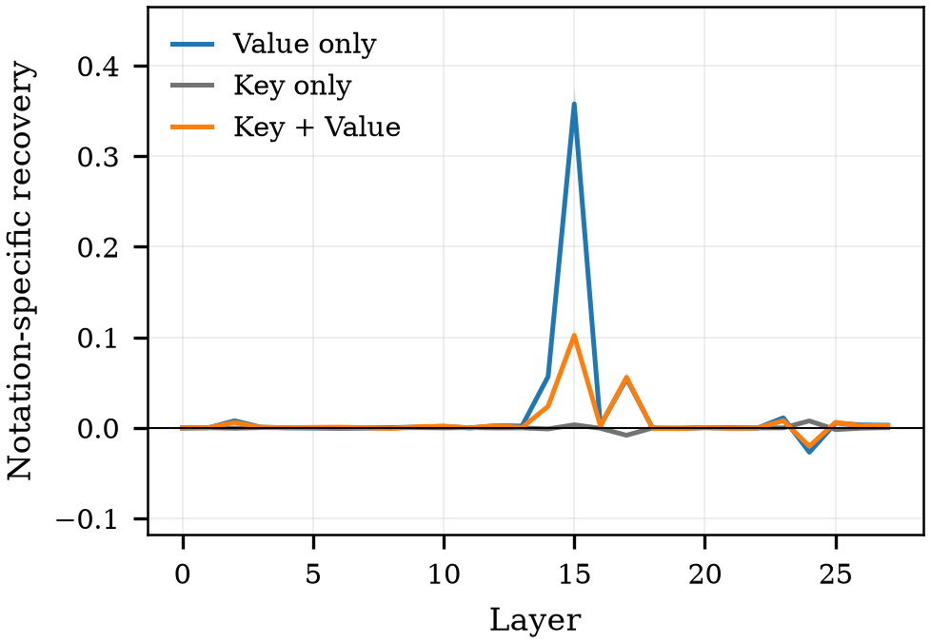
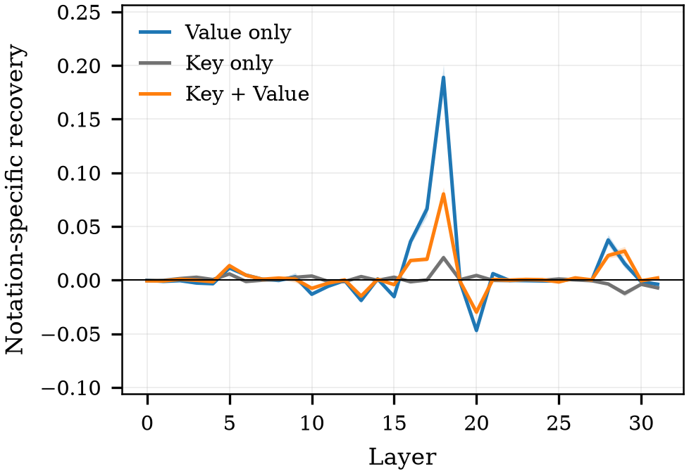
06 · STEP3 · RQ2 인과
step3 결과 — 한 층에 몰려 있다
봉우리 값의 절반을 넘는 층이 네 모델 모두 정확히 하나다
QWEN2.5-CODER-3B
DEEPSEEK-CODER-6.7B
LLAMA-3.2-3B
STABLECODE-3B
가로축 = 층 · 세로축 = 순효과(처치 − 통제) · 파랑 = Value · 회색 = Key · 음영 = 95% 신뢰구간
국소성의 근거
봉우리 값의 절반 이상인 층이 네 모델 모두 정확히 하나다. 깊이로는 56~71% 지점이다. 층을 고를 때 생길 수 있는 편향을 걷어내려고, 앞 21묶음으로 층을 고르고 뒤 21묶음에서 평가하는 분할검증도 했다 — 네 모델 모두 같은 층을 고른다. 이것이 “후반 특정 층”이라는 주장의 근거다.
표기 규약 준수 실패의 층위별 인과 분석 · 06 · STEP3 · RQ2 인과
28

Slide 29
07 · STEP4·5 · RQ3
step4 — 지침을 얼마나 보나
“덜 봐서 어긴다”가 맞는지부터 확인한다
설계와 시행착오
결과 — 지침을 훨씬 더 본다
— 처음: 지침 안의 표기 지시어를 한 덩어리로 잡아 코드와 견줬다
— 어긋난 것: 요구 표기어가 규칙문과 후보열거에 두 번 나온다 — 합으로 재면 2배로 부풀려진다
— 고친 것: 규칙문 지시어와 후보열거를 분리해 따로 잡았다. 해석에는 규칙문만 쓴다
— 왜 규칙문인가: 실제 명령은 규칙문이다. 후보열거는 두 표기를 대칭으로 나열한 것뿐이다
— 양방향: 지침 방향을 camel·snake 둘 다 돌렸다 — 이것이 뒤에서 자리 통제 노릇을 한다
모델
봉우리 층
방향 = CAMEL
방향 = SNAKE
평균
Qwen
L27
11.5배
8.9배
10.2배
DeepSeek
L13
12.5배
6.7배
9.6배
Llama
L9
7.2배
5.7배
6.5배
StableCode
L19
21.2배
19.7배
20.4배
모델은 지침 지시어를 코드 이름보다 토큰당 6~20배 더 참조하면서도 지침을 어긴다. 어텐션을 키우는 처방은 이미 충족된 조건을 더 채우는 셈이다. 다만 지침은 늘 프롬프트 맨 앞이라 자리 이점을 뒤집어 확인할 수 없다 — 한계로 명시한다.
조건 336개 = 4모델 × 42묶음 × 지침 방향 2.
규칙문 지시어 ÷ 코드 이름, 토큰당. 두 방향 모두 1보다 압도적으로 크다.
표기 규약 준수 실패의 층위별 인과 분석 · 07 · STEP4·5 · RQ3
29

Slide 30
07 · STEP4·5 · RQ3
step4 — 후보열거로는 아무 말도 못 한다
방향을 뒤집으면 부호가 뒤집힌다 — step2와 같은 자리 문제다
왜 자리 통제가 되나
그래서 어떻게 되나
Every function name uses one of two
— 후보열거 비교: 목표 − 위반의 부호가 방향에 따라 뒤집힌다. 두 방향 평균은 거의 0이다
— 실질 피해 없음: step4는 애초에 후보열거를 “대칭 나열”이라 해석에 안 쓴다고 못 박아 뒀다
— 주 지표는 무사: 규칙문 지시어는 역할 기반이고 자리가 안 바뀐다 — 두 방향 모두 6~20배 유지
— 얻은 것: 양방향 설계가 우연히 자리 통제 노릇을 했다. step2에는 그 장치가 없었다
styles only: camelCase or snake_case.
↑1번 ↑2번
336조건 전부 이 순서
단어 순서는 고정인데 어느 쪽이 “목표”인지는 지침 방향이 정한다. 방향 = camel이면 목표가 1번 자리, 방향 = snake면 2번 자리다. 즉 방향을 바꾸면 목표 지시어의 자리가 바뀐다 — step2에서 시드를 뒤집은 것과 같은 장치다.
모델
방향 = CAMEL
방향 = SNAKE
Qwen
−0.00199
+0.00270
DeepSeek
+0.00062
−0.00055
Llama
+0.00003
−0.00003
StableCode
+0.00045
−0.00046
step2와 달리 재실행이 필요 없었다 — 양방향 336조건이 이미 있었다.
표기 규약 준수 실패의 층위별 인과 분석 · 07 · STEP4·5 · RQ3
30

Slide 31
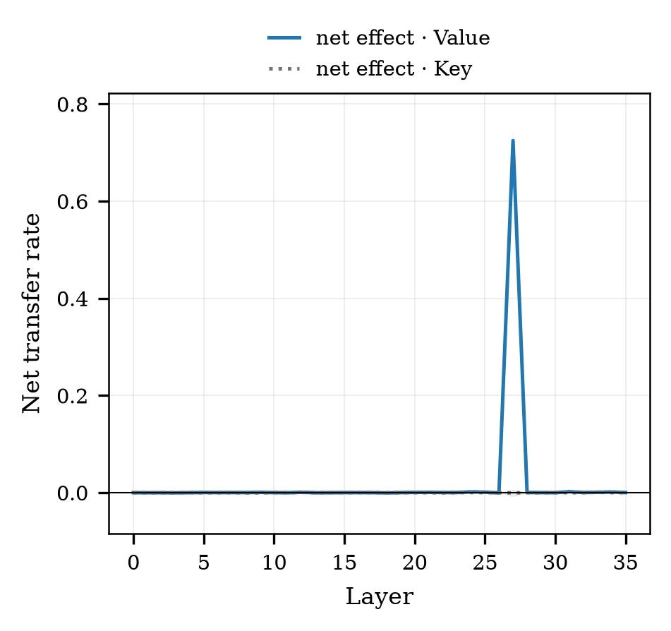
07 · STEP4·5 · RQ3
step5 — 지침도 같은 통로인가
RQ2에서 쓴 Key/Value 분해를 지침 지시어에 그대로 적용한다
봉우리 층에서의 순효과 (처치 − 자기 통제)
모델
봉우리 층
깊이
VALUE 순효과
KEY 순효과
N
처치 원값
통제(거품)
Qwen2.5-Coder-3B
L27
75.0%
+0.725 ± 0.022
-0.001 ± 0.008
84
0.775
0.050
DeepSeek-Coder-6.7B
L17
53.1%
+0.330 ± 0.009
-0.006 ± 0.004
84
0.417
0.087
Llama-3.2-3B
L24
85.7%
+0.014 ± 0.003
-0.001 ± 0.003
29
0.019
0.004
StableCode-3B
L19
59.4%
+0.793 ± 0.104
-0.008 ± 0.006
84
0.887
0.093
층별 순효과
RQ3의 답
— 같은 통로다: 지침의 영향력도 Key가 아니라 Value에 실린다. 네 모델 모두 Key 순효과가 0 근처
— 처치 = 반대 지침: 지침이 요구한 표기어 자리에 반대 표기어의 값을 덮는다
— 통제 = 같은 지시어: 같은 단어를 자기 자신으로 덮는다 — 덮어쓰기 자체의 교란만 남는다
— Llama는 n이 작다: 84조건 중 29개만 남았다 — 나머지는 지침이 애초에 행동을 못 흔든 판정 불가
파랑 = Value 순효과 · 회색 = Key 순효과. 통제도 전 층에서 돌렸다.
표기 규약 준수 실패의 층위별 인과 분석 · 07 · STEP4·5 · RQ3
31

Slide 32
07 · STEP4·5 · RQ3
RQ2 · RQ3 답을 나란히
코드 신호와 지침 영향력이 같은 통로, 비슷한 깊이에 있다
두 스텝의 순효과를 같은 자로
모델
STEP3 층
STEP3 VALUE
STEP3 KEY
STEP5 층
STEP5 VALUE
STEP5 KEY
Qwen2.5-Coder-3B
L25 (69%)
+0.253
-0.005
L27 (75.0%)
+0.725
-0.001
DeepSeek-Coder-6.7B
L20 (62%)
+0.125
+0.004
L17 (53.1%)
+0.330
-0.006
Llama-3.2-3B
L15 (54%)
+0.358
+0.003
L24 (85.7%)
+0.014
-0.001
StableCode-3B
L18 (56%)
+0.189
+0.021
L19 (59.4%)
+0.793
-0.008
읽는 법
두 스텝 모두 Value 순효과는 0에서 뚜렷이 떨어져 있고 Key 순효과는 0 근처다. 층 깊이도 비슷한 구간에 온다. 코드가 지침을 이기는 싸움이 어텐션에서 벌어지는 것이 아니라 내용 통로에서 벌어진다는 뜻이다. 다만 절대값은 두 스텝에서 자가 다르므로(공여와 통제가 다르다) 크기끼리 직접 견주지 않는다.
표기 규약 준수 실패의 층위별 인과 분석 · 07 · STEP4·5 · RQ3
32

Slide 33
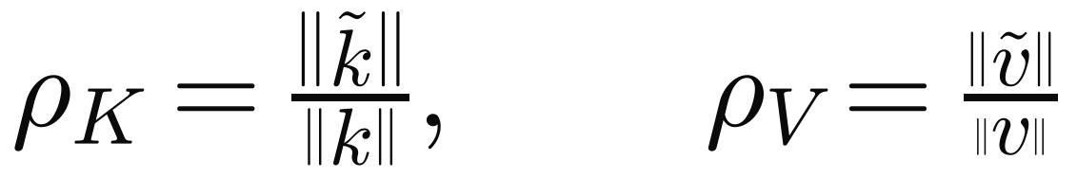
08 · 장치 검사
장치 검사 — 우리 결론이 방법의 산물인가
“Key는 안 되고 Value는 된다”가 덮어쓰기 방식 때문일 수 있다
의심의 근거
무엇을 쟀나
— RoPE: 캐시의 Key에는 그 토큰이 있던 위치의 회전 위상이 박혀 있다
— 평균의 부작용: 위상이 다른 회전 벡터를 평균하면 상쇄 간섭이 일어나 크기가 준다
— Value는 무사: Value에는 RoPE가 적용되지 않는다 — 이 문제가 없다
— 그래서 위험: Key가 안 되는 것이 “원래 무력해서”인지 “우리가 망가뜨려서”인지 못 가른다
— 우리 주장이 바로 그것: 결론이 방법의 산물일 위험이 직결된다
ρ 보존율 — 1이면 안 깎임 k̃·ṽ 덮어넣은 값 k·v 원래 값
덮어넣은 값의 크기를 원래 값의 크기로 나눈다. 1에 가까우면 안 망가진 것이고, 뚜렷이 작으면 그만큼 깎인 것이다. Key와 Value 각각에 대해 재서 견준다.
모델
KEY 보존율
VALUE 보존율
KEY − VALUE
Qwen
0.958
0.866
+0.092
DeepSeek
0.948
0.787
+0.162
Llama
0.954
0.853
+0.102
StableCode
0.950
0.814
+0.136
점수를 매기지 않는 가벼운 진단이다. 조건 72개.
표기 규약 준수 실패의 층위별 인과 분석 · 08 · 장치 검사
33

Slide 34
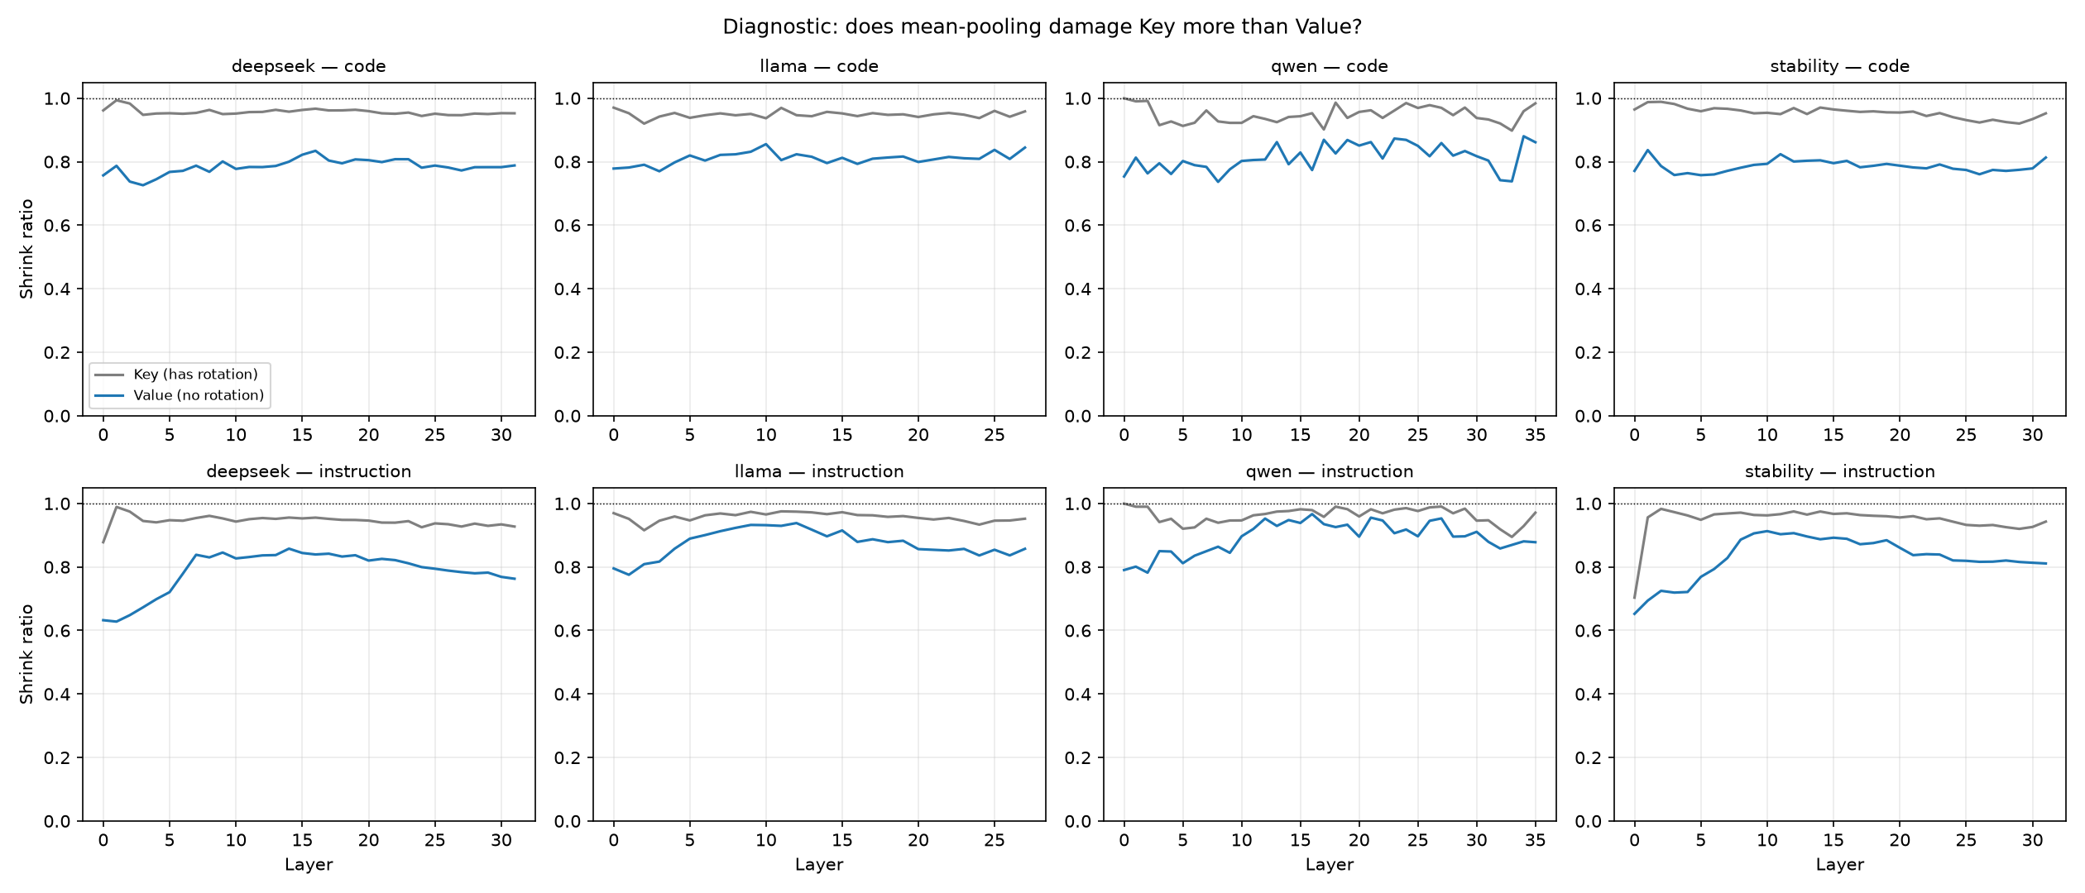
08 · 장치 검사
장치 검사 결과 — 걱정한 방향과 반대다
Key가 Value보다 오히려 덜 깎인다
덮어쓰기 후 보존율
무슨 뜻인가
— 예상: Key가 위상 상쇄로 더 깎여 불리할 것
— 실제: Key 보존율 0.95 안팎, Value는 0.79~0.87 — Key가 오히려 덜 깎인다
— 그래서: “Key가 안 되는 것은 우리가 Key를 망가뜨려서”라는 반박이 성립하지 않는다
— 남는 한계: 그래도 post-RoPE 캐시 평균 덮어쓰기라는 규격 안의 결과다. native Key 경로 자체에 대한 주장은 아니다
세로축 = 덮어넣은 값의 크기 ÷ 원래 값의 크기. 1이면 안 깎인 것.
표기 규약 준수 실패의 층위별 인과 분석 · 08 · 장치 검사
34

Slide 35
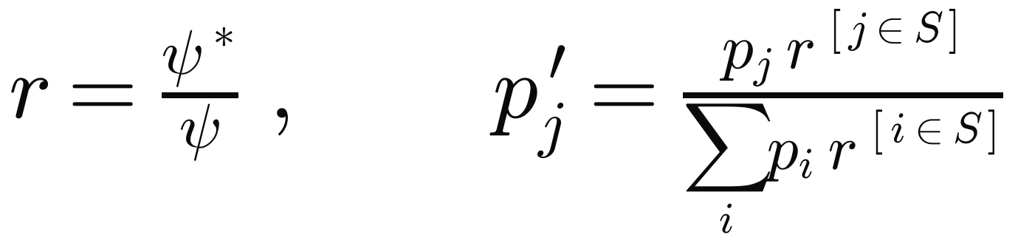
09 · STEP6 · 처방
step6 — 발견대로 밀면 되살아나는가
이 장은 새 실험이 아니라 앞선 발견의 예측을 검증하는 장이다
두 예측
두 처방의 수식
— 예측 ①: 그 층 부근의 표현을 밀면 준수가 되살아나야 한다
— 예측 ②: 지침 구간의 어텐션을 키우는 것은 효과가 없어야 한다
— 공정한 대결: Spotlight의 스팬은 step5에서 값을 바꾼 자리와 정확히 같게 잡는다
— 두 번 잰다: 선호 점수만 보지 않는다. 조향을 건 채 실제로 이름을 생성시켜 다시 센다
우리 — 잔차 스트림 조향
h⁺ camel 이름 토큰 h⁻ snake 이름 토큰 α 조향 세기
camel 이름 토큰과 snake 이름 토큰의 hidden state 평균을 빼서 방향을 만들고, 그 층 출력에 세기 α배로 더한다. 세기는 1 · 2 · 4 · 8을 돌렸다. 어텐션은 건드리지 않는다.
기존 — SPOTLIGHT 재구현
ψ 개입 전 비중 ψ* 목표 비중 S 지침 스팬 p 어텐션 한 행
지침 스팬의 어텐션 비중이 목표치 ψ에 못 미치면, 스팬에 배율을 곱하고 다시 정규화한다. 재정규화 때문에 목표에 정확히 도달하지 않는 것이 정상이다(원문 식 5). ψ는 0.1 · 0.3.
출발점은 절벽 바닥 — 위반 12/12, 준수율 0.000.
표기 규약 준수 실패의 층위별 인과 분석 · 09 · STEP6 · 처방
35

Slide 36
09 · STEP6 · 처방
step6 — Spotlight는 실제로 걸렸다
“구현을 못해서 진 것”이라는 반박을 먼저 막는다
개입 전 → 후 어텐션 비중
재구현에서 조용히 틀리기 쉬운 곳
모델
개입 전
개입 후
배율
— ① 인과 마스크: 최신 transformers는 어텐션 함수에 마스크를 넘기지 않는다(내부 처리). 그대로 재계산하면 미래 토큰까지 보게 되어 모델이 망가진 채 측정된다 → 직접 씌운다
— ② 주입 확인: 어텐션 함수가 실제로 불렸는지 센다. 0이면 예외 — “개입했는데 효과 없음”과 “개입이 안 걸림”이 같은 숫자로 남으면 안 된다
— ③ 전후 기록: ψ를 개입 전·후 모두 남긴다. 실제로 올랐음을 보여야 반박을 막는다
Qwen
0.002
0.231
115배
DeepSeek
0.001
0.230
230배
Llama
0.001
0.231
231배
StableCode
0.002
0.231
115배
규칙문 지시어 스팬, ψ 목표 0.3. 16개 조건 전부 상승했다.
세 가지 모두 막아 두었다 — 막지 않으면 “효과 없음”이 거짓으로 나온다.
표기 규약 준수 실패의 층위별 인과 분석 · 09 · STEP6 · 처방
36

Slide 37
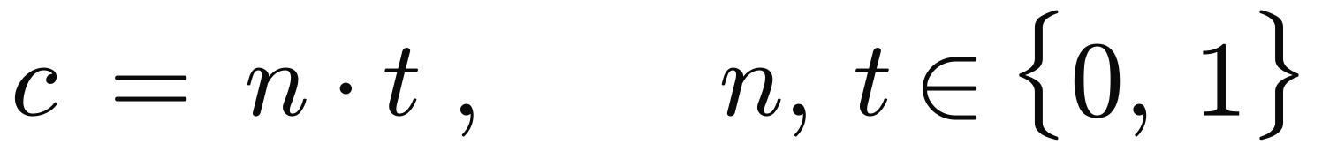
09 · STEP6 · 처방
step6 시행착오 — “성공”이 가짜였다
표기만 보면 camelCase를 그대로 베낀 것이 준수로 세어진다
무엇이 어긋났나
고친 것 — 과제도 맞아야 준수다
— 처음: 생성된 이름이 camel인지 snake인지 정규식으로 판정했다
— 이상한 결과: Spotlight를 규칙문 지시어에 세게 걸었더니 Llama가 갑자기 준수율 1.00이 나왔다
— 실제 생성물: def camelCase(...) — 어텐션을 몰아준 그 단어를 그대로 베껴 쓴 것
— 왜 통과했나: 정규식상 camel이 맞다. 이름 형식·길이·반복 검사도 전부 정상이다
— 규모: Llama 21개 중 17개, DeepSeek 21개 중 8개가 이런 이름이었다
c 진짜 준수 n 표기가 맞으면 1 t 과제가 맞으면 1
TASK_WORDS = ('remove', 'duplicat',
'dedup', 'uniq', 'distinct')
def on_task(name):
return any(w in name.lower()
for w in TASK_WORDS)
요청은 “중복을 제거하는 함수를 추가하라”였다. 그러니 이름에 과제를 가리키는 말이 들어 있어야 한다. 표기 판정과 과제 판정을 곱해야 진짜 준수다. 이 판정을 넣자 값 조향의 수치도 함께 깎였다 — DeepSeek 세기2가 0.952에서 0.524로 내려가면서 최적 세기가 2가 아니라 1로 바뀌었다.
이 판정 없이는 Spotlight의 “성공”이 전부 베끼기다.
표기 규약 준수 실패의 층위별 인과 분석 · 09 · STEP6 · 처방
37

Slide 38
09 · STEP6 · 처방
step6 결과 — 값을 밀면 되고 어텐션은 안 된다
선호 점수와 실제 준수율을 반드시 나란히 본다
두 지표를 나란히
모델
점수 · 값 조향 최고
점수 · SPOTLIGHT 최고
준수율 · 무개입
준수율 · 값 조향 최적
준수율 · SPOTLIGHT 최고
Qwen2.5-Coder-3B
1.729
+0.025
0.000
1.000 (세기 2)
0.000
DeepSeek-Coder-6.7B
3.494
-0.112
0.000
0.810 (세기 1)
0.000
Llama-3.2-3B
1.357
+0.491
0.000
1.000 (세기 1)
0.190
StableCode-3B
3.318
+0.156
0.000
0.095 (세기 2)
0.000
실제 준수율은 조향을 건 채 생성시킨 21개 이름을 센 것이다(표기 맞음 × 과제 맞음).
붙여야 할 단서
주장
근거
⚠️ 범위
어텐션을 키워도 준수는 안 돌아온다
4모델 중 3모델이 정확히 0.000
Llama만 0.190 — 그마저 과제 맞음도 0.190이라 이름을 깨뜨리며 얻은 값
값을 밀면 되살아난다
Qwen 1.000 · Llama 1.000 · DeepSeek 0.810
StableCode는 0.095로 실패한다 — “3/4 모델에서”로 쓴다
표기 규약 준수 실패의 층위별 인과 분석 · 09 · STEP6 · 처방
38

Slide 39
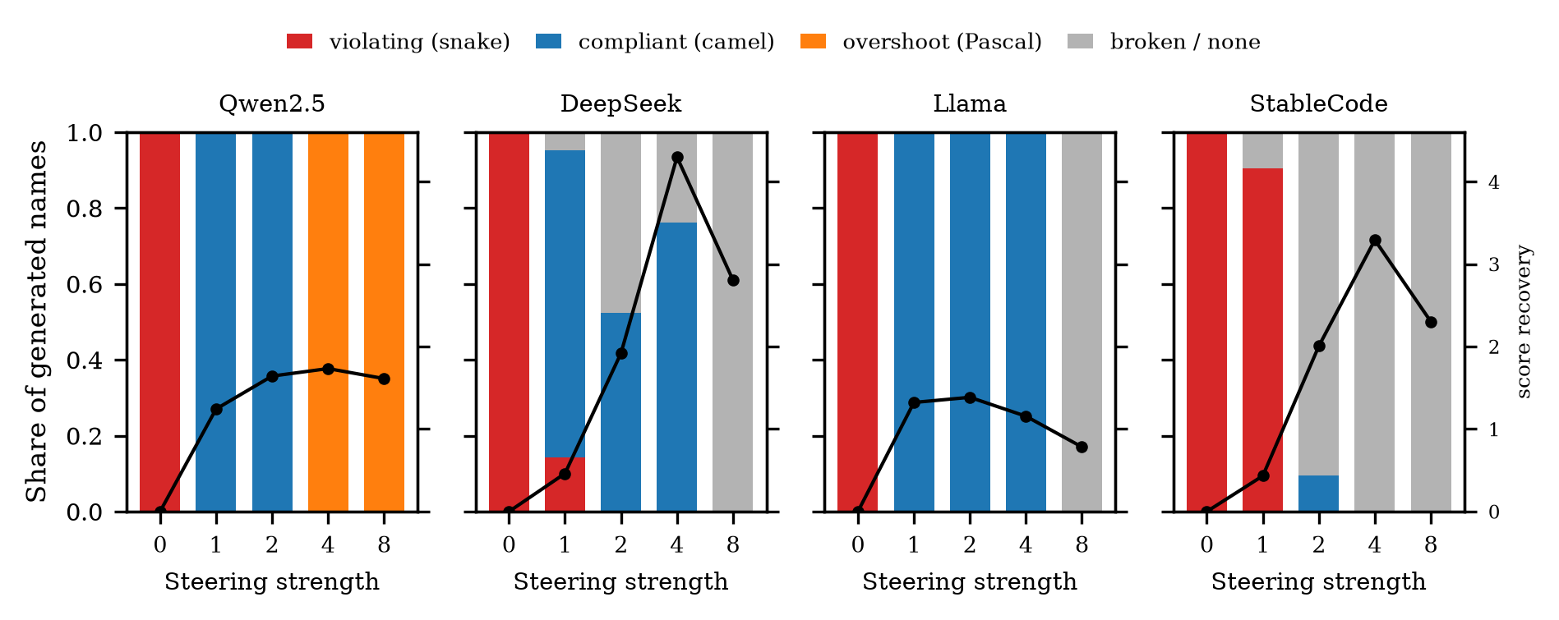
09 · STEP6 · 처방
step6 — 용량-반응이 인과의 증거다
세기를 올리면 snake가 사라지고 다시 나오지 않는다
세기별 실제 생성 결과
읽는 법
— 무개입: 네 모델 모두 snake 100% — 절벽 바닥이다
— 세기 1~2: snake가 0.00으로 사라지고 camel이 그 자리를 채운다
— 세기 4~8: camel도 무너지고 “그 외”가 늘어난다 — 이름 자체가 깨진다
— 왜 인과인가: 세기를 올릴수록 단조롭게 변하고, 한번 사라진 snake가 다시 나오지 않는다
— 창이 좁다: 작동 구간은 세기 1~2다. 그 위는 과하다
가로축 = 조향 세기 · 세로축 = 생성된 이름의 표기 구성비
표기 규약 준수 실패의 층위별 인과 분석 · 09 · STEP6 · 처방
39

Slide 40
09 · STEP6 · 처방
step6 — 점수 회복은 준수율이 아니다
이 어긋남이 세 방향에서 나타난다 — 방법론적 기여
① 같은 모델 안에서
② 모델 사이에서 — 점수 1위가 준수 꼴찌
QWEN 세기
점수 회복
실제 준수율
나온 이름
모델
점수 (세기2)
실제 준수율 (최적 세기)
1
1.243
1.000
removeDuplicates
StableCode
2.006 ← 1위
0.095 ← 꼴찌
2
1.643
1.000
removeDuplicates
DeepSeek
1.920
0.810
4
1.733 ← 최고
0.000 ← 바닥
RemoveDuplicates
Qwen
1.643
1.000
8
1.612
0.000
이름이 깨진다
Llama
1.385 ← 꼴찌
1.000 ← 1위
선호 점수는 위가 막혀 있지 않다. 세게 밀수록 계속 오르지만 그 지점에서 모델은 이미 다른 표기로 넘어가 있다. 회복률이 1을 넘는 구간은 되살아난 것이 아니라 지나친 것이다.
36개 조건을 짝지어 보면 전체 상관은 +0.39지만, 어느 회복률 구간에서도 준수율이 0부터 1까지 흩어진다. 가장 날카로운 대비는 DeepSeek 세기1(회복률 0.462 → 준수율 0.810)과 StableCode 세기1(회복률 0.433 → 준수율 0.000)이다 — 거의 같은 회복률에서 준수율이 정반대다.
③ SPOTLIGHT 에서도
Llama의 점수 회복 0.904가 실제 준수율 0.190이다. 그 0.190조차 과제 맞음이 0.190이라 표기를 맞춘 것이 아니라 이름을 깨뜨린 결과다.
생성 검증 없이 점수만 보고했다면 StableCode를 최고 성능으로 보고했을 것이다.
표기 규약 준수 실패의 층위별 인과 분석 · 09 · STEP6 · 처방
40

Slide 41
10 · 정리
우리는 우리 수치를 세 번 깎았다
이것이 이 논문의 방법론적 정체성이다
세 번의 깎기
어디
무엇을 의심했나
무엇을 했나
무엇이 깎였나
통제와 순효과
덮어쓰기는 정보를 넣는 동시에 원래 것을 지운다
표기 정보가 없는 통제를 함께 돌려 뺐다
step3 되돌림률의 약 절반이 거품이었다
자리 통제
배치 하나로 잰 어텐션 격차를 믿어도 되나
배치를 정확히 뒤집은 여집합 시드로 다시 쟀다
step2의 주요 결론이 통째로 철회됐다
생성 검증
선호 점수가 오른 것이 곧 행동이 바뀐 것인가
조향을 건 채 실제 이름을 생성시켜 과제까지 판정했다
Spotlight의 “성공”이 전부 베끼기였다
표기 규약 준수 실패의 층위별 인과 분석 · 10 · 정리
41

Slide 42
10 · 정리
논문에 못 쓰는 말
고정한 축이 곧 한계다 — 미리 적어 두고 지킨다
고정한 것 → 못 하는 말
특히 조심할 두 문장
고정한 것
못 하는 말
쓰면 안 되는 문장 ①
“어텐션은 무익하다”
파이썬만 (JS 결과 0개)
언어 무관하게 성립한다
범용 모델 Llama에서 Spotlight의 점수 회복은 0.904로 높다. 실제 준수율은 0.190이고 그마저 이름을 깨뜨리며 얻은 값이지만, 4모델 중 유일하게 0이 아니다. “코드 특화 모델에서”라는 범위를 서론부터 붙인다.
step2·3은 camel 지침만
위반이라서인지 snake라서인지 가른다
자리 통제는 코드 구간·시드 2개
전 구간을 통제했다 · 배치 일반화
쓰면 안 되는 문장 ②
“값 조향은 언제나 통한다”
지침이 늘 프롬프트 맨 앞
지침 vs 코드의 자리 이점을 배제했다
StableCode에서는 실제 준수율 0.095로 실패한다 — 점수는 2.006으로 4모델 중 1위인데도 그렇다. “3/4 모델에서”로 쓴다. 이 반례는 숨기지 않는다. 오히려 “점수 ≠ 준수율”의 가장 강한 사례다.
이름 한 쌍으로 채점
다른 이름쌍으로도 성립한다
범용 모델 1개
모델 종류 전반에 성립한다
‖a·v‖는 상한
실제 기여량이다
post-RoPE 캐시 평균 덮어쓰기
native Key 경로가 무력하다
둘 다 우리 결과가 스스로 반례를 갖고 있다.
표기 규약 준수 실패의 층위별 인과 분석 · 10 · 정리
42

Slide 43
10 · 정리
논문 골격 — 7장 · 6쪽
5장이 심장이고, 6장은 5장의 예측을 검증하는 장이다
장별 배분
5장 구성 — 관측 실패 → 인과 성공
장
제목
쪽
그림·표
— 5.1 코드의 표기 신호: RQ2 — 관측은 못 찾는다 → 인과가 찾는다(Value, 후반 한 층)
— 5.2 지침의 영향력: RQ3 — 같은 통로인가 → 맞다
— 5.3 왜 관측으로는 못 찾았나: 자리 교란. 두 RQ에 공통이라 여기서 묶는다
— 5.4 측정 타당성: 장치 검사와 측정 결정성 — 리뷰어 방어
1
서론
0.65
—
2
관련 연구
0.30
—
3
실험 설계
0.90
표1
4
행동 — 준수율 절벽 (RQ1)
0.45
그림1
기여 4가지
C1 문맥 위반이 준수율을 무너뜨리며 완만한 하락이 아니라 임계다 · C2 신호는 Key가 아니라 Value, 후반 단일 층에 국소화된다 · C2′ 그 신호는 어텐션 관측으로는 안 잡힌다 — 고정 배치의 함정 · C3 잔차 조향은 되고 어텐션 증폭은 안 되며, 점수 회복이 준수율을 대변하지 않는다.
5
신호는 어디에 있는가 (RQ2·RQ3)
1.65
그림2·3, 표2·3
6
처방
1.05
그림4, 표4
7
논의·한계·결론
0.35
—
제목·요약 0.35 + 참고문헌 0.60
6.00
그림4·표4
5.1과 5.2가 같은 모양이다. 그 공통점을 5.3에서 하나로 묶는다.
표기 규약 준수 실패의 층위별 인과 분석 · 10 · 정리
43

Slide 44
10 · 정리
남은 일
본문 집필에 들어가기 전에 정리해야 할 것
해야 할 일과 상태
할 일
상태
메모
참고문헌 정리 (refer.bib)
미착수
저장소에 기록된 것은 CAA(ACL 2024)·ITI(NeurIPS 2023)·Spotlight(arXiv:2505.12025) 셋뿐이다. activation patching 원전과 모델 4종 리포트가 더 필요하다
인용 서지 확인
필요
저자·제목·쪽수는 실제 논문을 열어 확인해야 한다. 기억으로 채우면 안 된다
그림 4장 최종본
부분 완료
그림1(절벽)·그림3(자리 통제)·그림4(세기 곡선)는 있다. 그림2(층별 순효과)는 모델 2개로 재작도 필요
표 4개 확정
부분 완료
표1(조건 축)·표4(처방)는 확정. 표2·3은 5장 집필하며 확정
집필 순서
권장
3장 → 5장 → 6장 → 4장 → 7장 → 1·2장. 정의를 먼저 고정해야 나머지가 안 흔들린다
표기 규약 준수 실패의 층위별 인과 분석 · 10 · 정리
44

